Slide 1
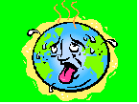
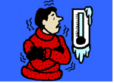




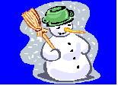
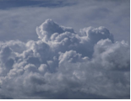
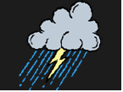
LE TEMPS - THE WEATHER
it’s hot | it’s cold | it’s sunny | it’s windy
 | le recyclage
il fait chaud
il fait froid
il y a du soleil
il y a du vent
it’s raining | it’s snowing | it’s cloudy | it’s stormy
 | le recyclage
il pleut
il neige
il y a des nuages
il y a des orages

Slide 2
Quel temps fait-il?
What is the weather like?
In English ?
Give details about the weather

Slide 3
Quel temps fait-il? What is the weather like?
Il fait chaud
2. Il pleut
3. Il y a des nuages
Il y a des orages
Il y a du soleil
Il y a du vent
c. It’s hot
a. It’s sunny
b. It’s cloudy
c. It’s hot
d. It’s stormy
e. It’s windy
f. It’s raining
f. It’s raining
b. It’s cloudy
d. It’s stormy
a. It’s sunny
e. It’s windy

Slide 4
Using language from other topics to add detail:
When
weather
activity
Quand
il fait chaud
je joue au tennis
When it is hot, I play tennis
Quand il fait chaud, je joue au tennis

Slide 5
Try to write these sentences in French:
When it is rainy, I watch the television
Quand il pleut, je regarde la télé
When it is cloudy, I go to the cinema
Quand il y a des nuages, je vais au cinéma
When it is hot, I play volleyball
Quand il fait chaud, je joue au volley

Slide 6
Quick check quiz

Slide 7
1. ‘il pleut’ means ……
It is cloudy
It is raining
It is sunny
2. ‘il fait chaud’
It is hot
It is sunny
It is cold
3.‘il y a des nuages’
It is windy
It is cloudy
It is sunny

Slide 8
4. ‘il neige’ means ……
It is raining
It is windy
It is snowy
5. ‘il y a des orages’ means……
It is stormy
It is cold
It is windy
6. ‘il fait froid’ means ….?
It is sunny
It is cold
It is rainy

Slide 9
7. Choose three phrases which make sense:
Quand il fait chaud, je fais du ski
Quand il y a du soleil, je vais au bord de la mer
Quand il pleut, je promène le chien
Quand il y a des orages, je fais un pique-nique
Quand il fait froid, je reste à la maison
Quand il neige, je fais du patin à glace
How did you do in the ‘Quick Check Quiz’ ?
Give yourself a total out of 10.
Now revise again any words / phrases you had difficulty with.

